Slide 1


2層SOI検出器における
放射線ダメージ耐性評価の研究
東北大学 理学部物理学科４年
素粒子実験研究室
篠田 直幸

Slide 2
目次
・SOI検出器について
・BelleⅡ実験への応用
・SOI検出器の放射線ダメージについて
-ダメージの種類
-補償実験について
・まとめ、今後の予定
Notes:
Belle2実験への応用・・・SOI検出器が崩壊点検出器としてどのようにしてBelle2実験へ応用
されるかについて述べます。

Slide 3
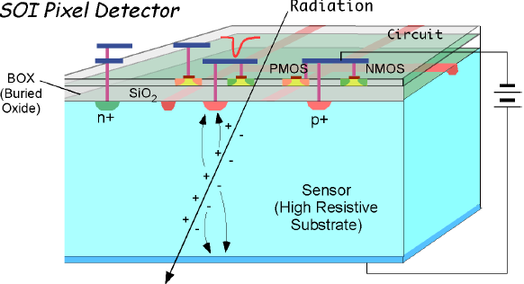
SOI（Silicon On Insulator）検出器とは
回路層（SOI CMOS）
200nm
絶縁層
100~300μm
センサー層（Si）
SOI検出器の仕組み
・センサー層で生じた電荷をセンサー端子で回収
・金属ビアを通じて回路層へ

Slide 4
SOIのメリット1 : モノリシック(一体)型検出器
ハイブリッド型
モノリシック型（SOI）
0.1mm
読み出し回路層
0.24μm~
SiO₂
金属バンプ
0.1mm~
Si
センサー層
・メリット
１.物質量の低下
２.センサー周辺の寄生容量の減少
入射粒子の情報を損なわない
ノイズ 小
Notes:
金属バンプがないぶん、物質量が少なくなる。 ノイズが小さくなる分、信号も小さくしてもよい→センサー層を薄くできる

Slide 5
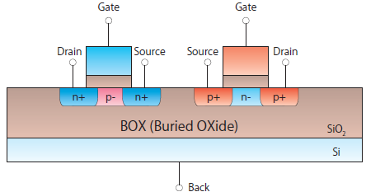
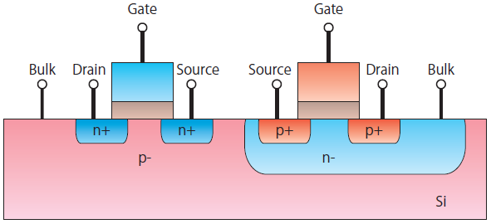
SOIのメリット２ ： 素子間の低寄生容量
SOI CMOS Bulk CMOS
・SOI CMOSのBulk CMOSに対するメリット
各素子がSiO₂により区切られている
高集積化
低消費電力・処理の高速化
これらのメリットにより、SOI検出器は崩壊点検出器に適している。
Notes:
左の図がSOI検出器の回路層に用いられているSOI CMOSという構造で、右側が一般的な回路層
に用いられているBulk Cmosという構造になります。

Slide 6
BelleⅡ実験への応用
-崩壊点検出器としての役割-
Notes:
次に、私たちが導入を目指している崩壊点検出器がBelle2実験においてどのような役割を担っているか
について説明したいと思います。

Slide 7
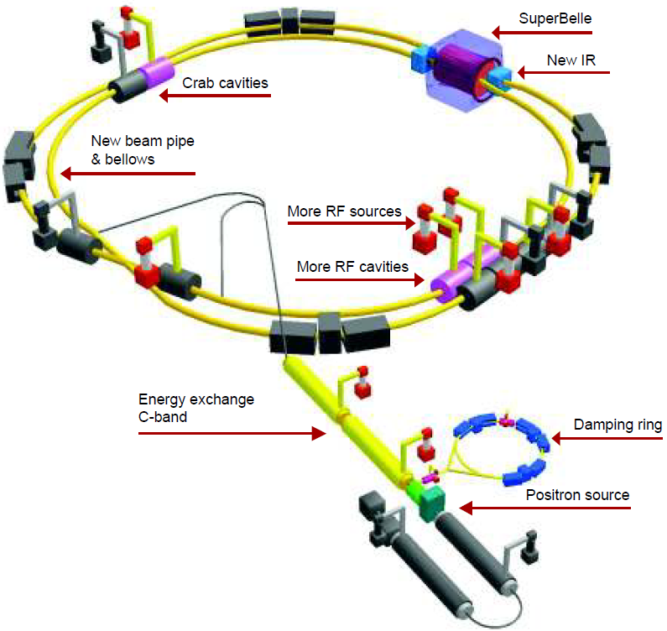
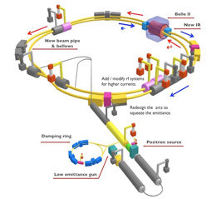
Belle/Belle2実験とは
電子、陽電子を加速して衝突させ多量のB、B中間子を生成
Belle実験
B中間子におけるCP対称性の破れの発見
Belle2検出器
BelleⅡ実験
標準理論を超えた物理現象の探索
現在、統計量を増やすためにアップグレード中
→２０１５年に始動予定。
SuperKEKB加速器

Slide 8
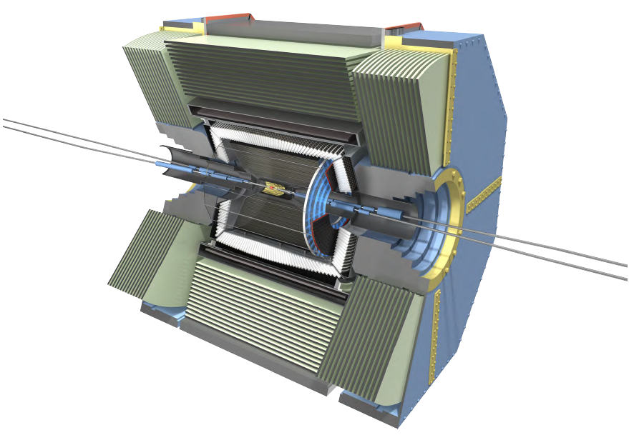
BelleⅡ崩壊点検出器
SVD(Silicon Vertex Detector) ,
PXD(PiXel Detector) の目的
e⁻
・B中間子などの粒子の
崩壊点測定
・精度の高い飛跡再構成
を行う
e⁺
ビーム衝突点最近傍に設置

Slide 9
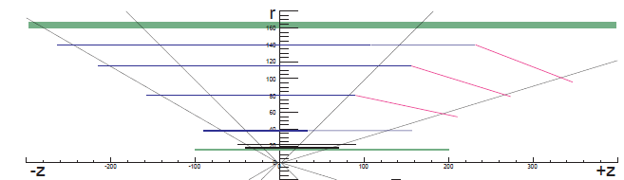
BelleⅡSVD最内層へのインストール
SVD
PXD
(mm)
SVD最内層
・導入により、現行案（DSSDを使用）と比較してセンサー厚 300μm→100μm、
占有率6.7%→0.016%を目指す。
・ルミノシティーの増加による、バックグラウンド増加
→ ビーム衝突点近に設置するため、高い放射線耐性が重要
Notes:
私たちが取り組んでいるSOI検出器を導入することで、値はさらによくなりより正確に飛跡を再構成することが出来ます。

Slide 10
SOI検出器の放射線ダメージ
-SEE,TIDとその対処法-

Slide 11
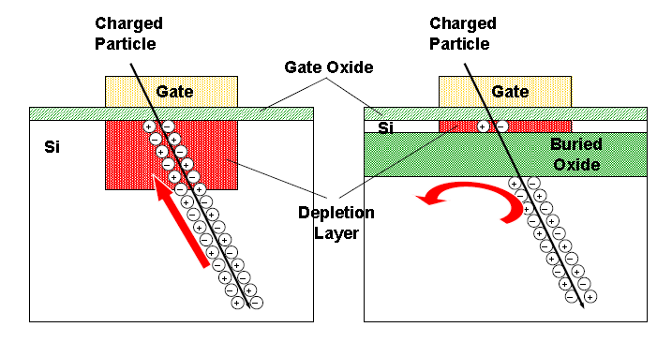
放射線ダメージの種類
主な半導体検出器における放射線ダメージ
Bulk CMOS SOI CMOS
・SEE(Single event effect)
単発の放射線により、偶発的に起こる。
一般的なBulk CMOSでは影響が大きいが、
今回のSOI CMOSでは問題ではない。
・TID効果(Total ionizing dose)
放射線の蓄積により生じる現象。
この影響が最も懸念されている。
荷電粒子
荷電粒子
酸化膜
絶縁層
空乏層
Notes:
SO検出器のIセンサー層においては格子欠陥ダメージはそれほど深刻ではない
→センサー層を薄くできるため。
（格子欠陥ダメージはデバイスの大きさに依存）
リーク電流の増加はヒット判定にさほど影響してこない。

Slide 12
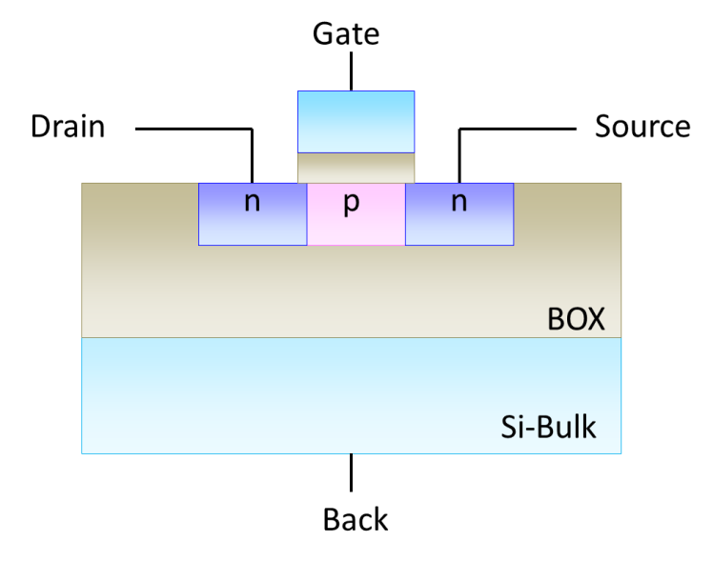
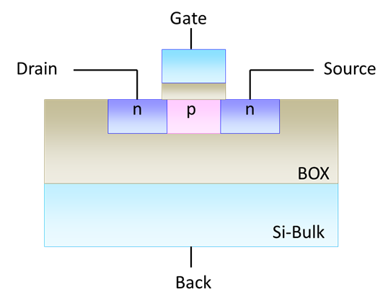
TID（Total Ionizing Dose）効果
トラップされたホール
+ + + + + + + +
+ + + + + + + +
１．放射線の入射により、Si層、絶縁層で電離が生じる。
２．絶縁層の一部にホールがトラップされる。
３、トランジスタ下面に電子が誘起され、ゲート電圧に依存せず
電流が流れる。
読み出し回路正常動作しない
Notes:
ホールがBOX層にトラップされる

Slide 13
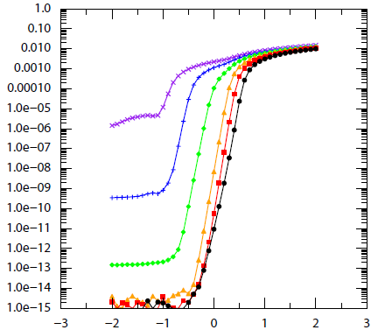
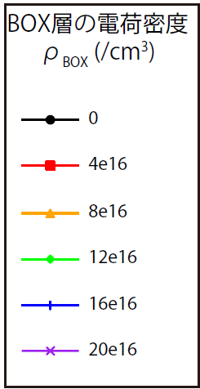
TID効果によるトランジスタの特性変化
BOX層にトラップした正電荷を仮定した際のTCAD
シミュレーション結果
BOX層にトラップされる
正電荷が多いほど、
トランジスタ特性が負方向に
シフトしている
ドレイン電流（A）
閾値電圧の変化
ゲートに
正電圧を印加
ゲート電圧(V)
通常時
TID効果あり
Notes:
BOX層に蓄積する正電荷量を増やすほど、グラフが左にシフトし電流が流れやすくなっていることが分かる（閾値電圧が小さくなっている）
トランジスタ特性を測る際に、トランジスタが正常動作しない。

Slide 14
放射線ダメージに対する解決策
これらの放射線ダメージを補償する仕組みとしては次の二つがあります。
・２層SOI構造の導入
・Nested Well構造の導入

Slide 15
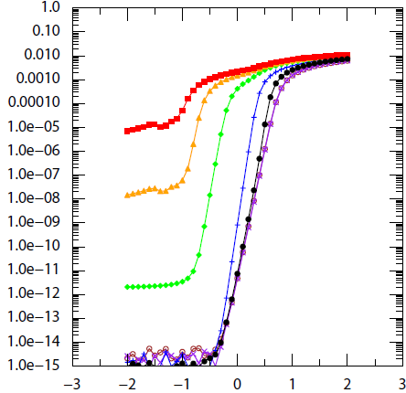
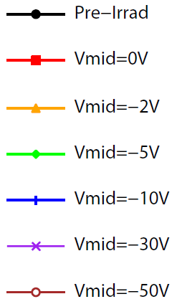
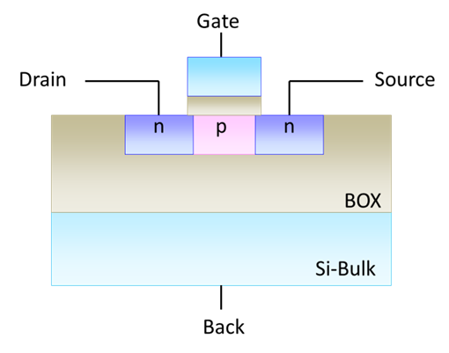
解決策1 : ２層SOI構造による放射線ダメージ補償
新たに導入したMiddle Silicon層に
負電圧をかけ、たまった正電荷を相殺
ドレイン電流(A)
-Vmid
+ + + + + + +
Middle silicon
+ + + + + + +
ゲート電圧(V)
２層SOI構造
TCADによるシミュレーション結果
ρ=3.0*10¹⁷(/cm³)を仮定
Notes:
問題点もなく一番良い！！

Slide 16
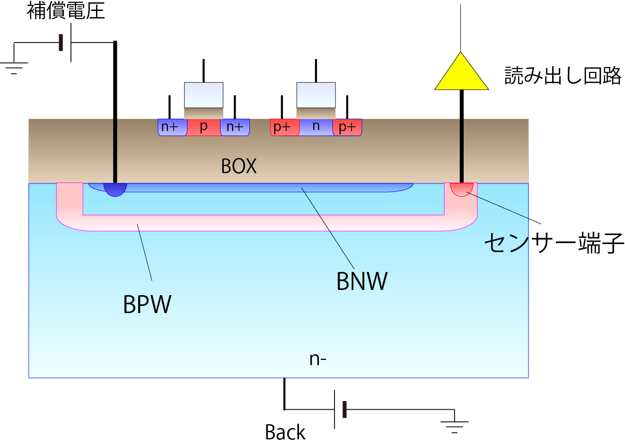
解決策2 : Nested Well構造
２層SOIと同様の原理で放射線ダメージの
補償を目的としている。
(BNW:ホールトラップの相殺
BPW:電離電荷の回収)
回路素子を覆う必要が
あるため、BNW、BPWが大きくなる
△
BNW,BPW間で生じる寄生容量が大きくなると予想される
Notes:
次のスライドで説明する２層SOI構造と同じ原理でダメージを補償している。
放射線ダメージを解決できることは大きい、がBNW/BPW間で生じる寄生容量が大きくなってしまう（ノイズ大）

Slide 17
試験内容と目的
以下の試験を行います。
放射線ダメージによるトランジスタ特性変化測定
（シフト量）
・0kradから100Mradまでの12点の照射量を照射し、
その都度、再度トランジスタ特性の評価
（X線源：封入型X線発生装置 SA-HFM3使用）
Notes:
これらのシミュレーションを実証するために以下の試験を行います。

Slide 18
測定項目
ゲート電圧、ドレイン電圧、middle silicon電圧を
変化させたときのドレイン電流を測定する
測定対象：２層SOI構造（NMOS,PMOSそれぞれ２個ずつ）
Nested Well構造（NMOS,PMOSそれぞれ２個ずつ）
G
D
S
Vback=Vsource=0
Vmid
・印加電圧の図
back
Notes:
印加電圧の図

Slide 19
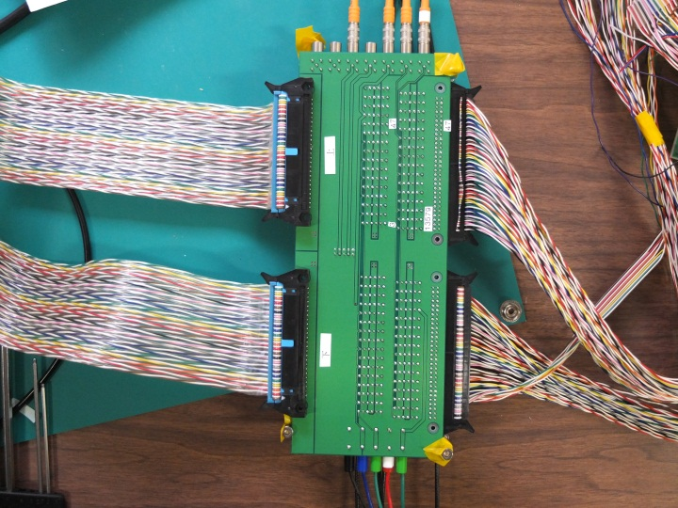
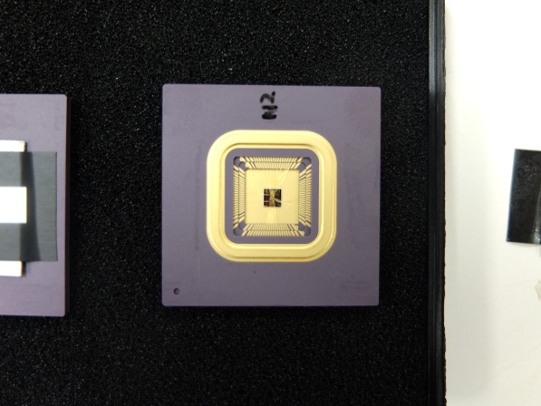
トランジスタ特性の測定
PC
半導体パラメータアナライザ
Agilent 4155A
電圧制御、
電流精密測定
リレー選択信号
*D
G
B
Comp
リレーボード
（サブボード上のトランジスタをリレー素子で選択）
電圧の印加
サブボード
* D:Drain
G:Gate
B:Back gate
測定チップ
Notes:
トランジスタ特性測定時の様子

Slide 20
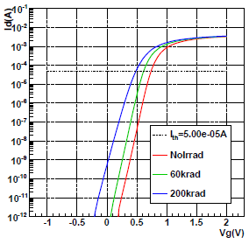
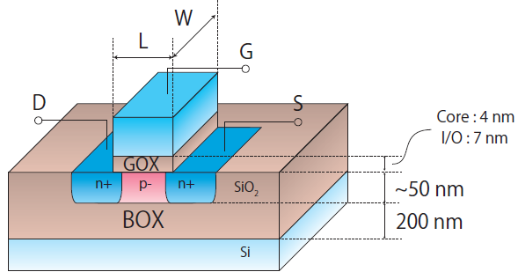
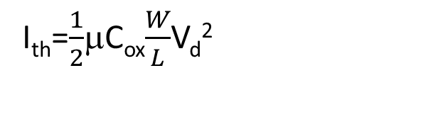
シフト量、補償電圧
シフト量
（ΔV_{th}：各グラフのI_{th}におけるゲート電圧の差で求まる）
I_{th}=$\frac{1}{2}$μC_{ox}$\frac{W}{L}$V_{d}²
μ : キャリアの移動度
C_{ox} : ゲート酸化膜単位面積当たりの容量
L : チャネル長 、 W : チャネル幅
放射線量変化によるId-Vg特性変化
補償電圧
シフトした分を元に戻す電圧
トランジスタパラメータ
Notes:
補償電圧はシフトした分を元に戻す値に設定して印加し、ちゃんとダメージが相殺されているかを確認するため
再度トランジスタ特性を測定する

Slide 21
これまでに行った内容
トランジスタ特性測定を行うための測定プログラム作成
トランジスタ特性のグラフ作成、シフト量測定のためのROOTを用いた解析プログラムの作成
現在は放射線照射の際に使用する、
Dose量（単位時間あたりに絶縁層に落とすエネルギー量）
を計算するためのプログラム作成中

Slide 22
まとめ、今後の予定
まとめ
SOI検出器は崩壊点検出器としての機能（占有率 小、物質量 小）を
十分に備えている
崩壊点付近では放射線耐性が必要（～１00Mrad）
２層SOI、Nested Well構造で放射線耐性の問題点は解決できる
予定
３月下旬～４月上旬にかけて、KEKで放射線ダメージ耐性試験を行う
実験結果の解析を４月中に行い、秋のIEEE（米国電気電子学会）にて
発表をする予定
2012年秋季日本物理学会にて測定結果の発表予定

Slide 23
Back up Slide

Slide 24
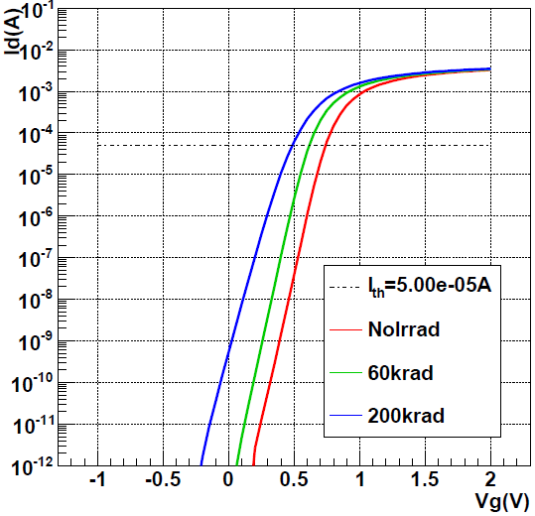
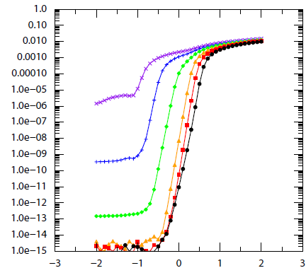
照射量とトラップした正電荷との対応
TCAD : 8*10¹⁶(/cm³)の正電荷を仮定したものと、
X線照射時 : 200kradがほぼ同じシフト量である。
ホールトラップの蓄積メカニズムはまだ不明確。

Slide 25
ダメージを受ける前の回路素子の働き
Gate
Source
Drain
+++
n-
- - -
n-
電流
p-
SiO₂
Si
back
回路素子の構造
回路素子の動作原理
１．ゲート電極に電圧をかけることで
酸化膜層下面に空乏層が生じる。
２．さらにゲート電圧を大きくすると空乏層が広がる
電子の通路が生じ、電流が流れる。

Slide 26
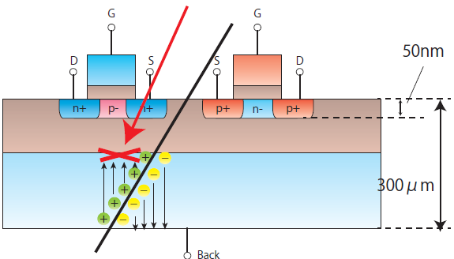
SEE(Single Event Effect)効果-BulkCMOS,SOICMOS-
重粒子線（α線など）
Bulk CMOS
SOI CMOS
Si層にて高密度の
電離電荷の発生
電極に回収されて
疑似信号となる
（メモリ反転現象）
電離電荷が絶縁層：
SiO2層の存在により遮蔽
SEEに対して
非常に強い耐性がある
Notes:
Bulk CMOSでは空乏層が広く、多量の電離電荷が生じる。 SOI CMOSでは空乏層が狭く、生じる電荷は少ない。
これが電極に回収され、疑似信号と認識されてしまう。 電荷が生じても、絶縁層でブロックされるため、影響はないのである。

